Slide 1
Овощи
ЦЕЛЬ-УТОЧНЕНИЕ И ОБОГАЩЕНИЕ СЛОВАРНОГО ЗАПАСА ПО ТЕМЕ ОВОЩИ.

Slide 2
ЗАДАЧИ
1.Кррекционно-образовательные
А.работа над понятиями- название предметов, обобщающие понятия.
Б.Совершенствование грамматического строя речи- образование ед. и мн.числа сущ., работа над частями речи, подбор прил. к сущ.- цвет, размер, использование наречий.
В.Формирование фонематических представлений и фонем. восприятия.
Г. Развитие связной речи- составление рассказа описания.

Slide 3
Задачи-
Коррекционно-развивающие- активизация собственной речи, развитие зрительного внимания, тонкой и общей моторики, дыхания, голоса, пространственной ориентировки.
Коррекционно-воспитательные- формирование навыков сотрудничества, доброжелательных отношений между детьми, чувства ответственности, положительной мотивации.

Slide 4
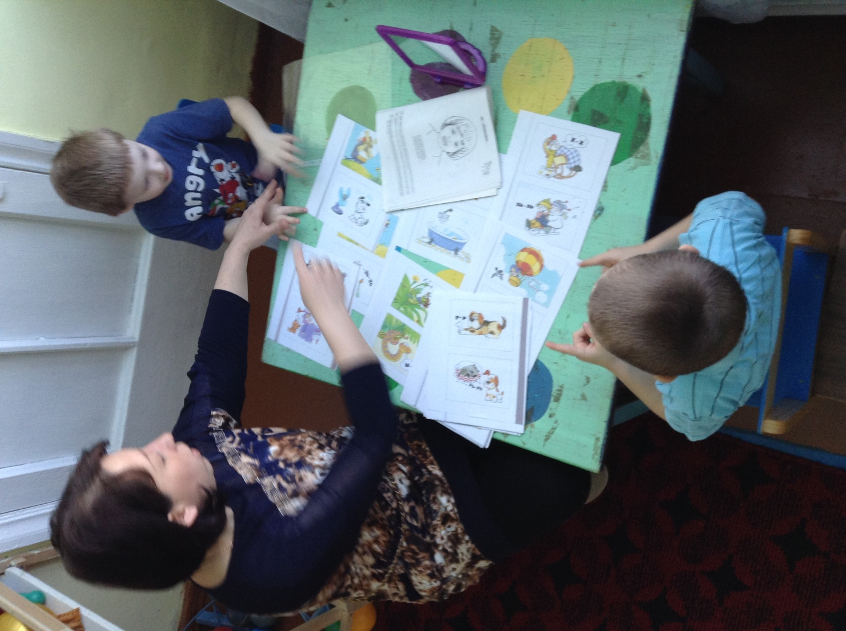
Развитие артикуляционной моторики.

Slide 5
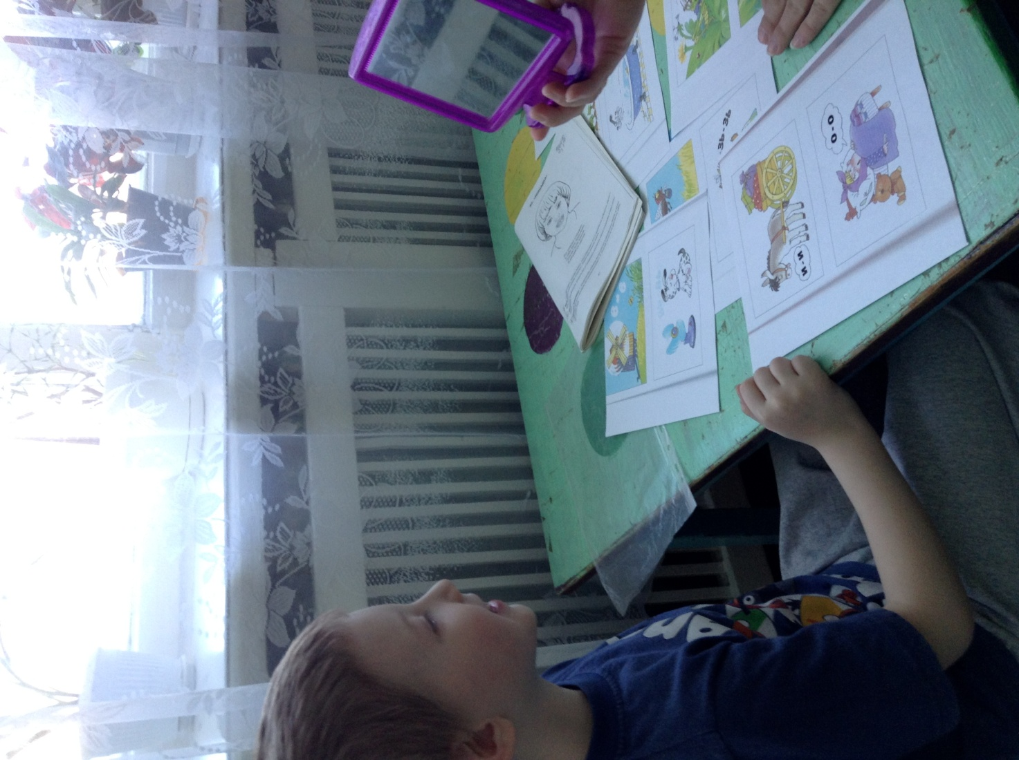
Работа над звукопроизношением.

Slide 6
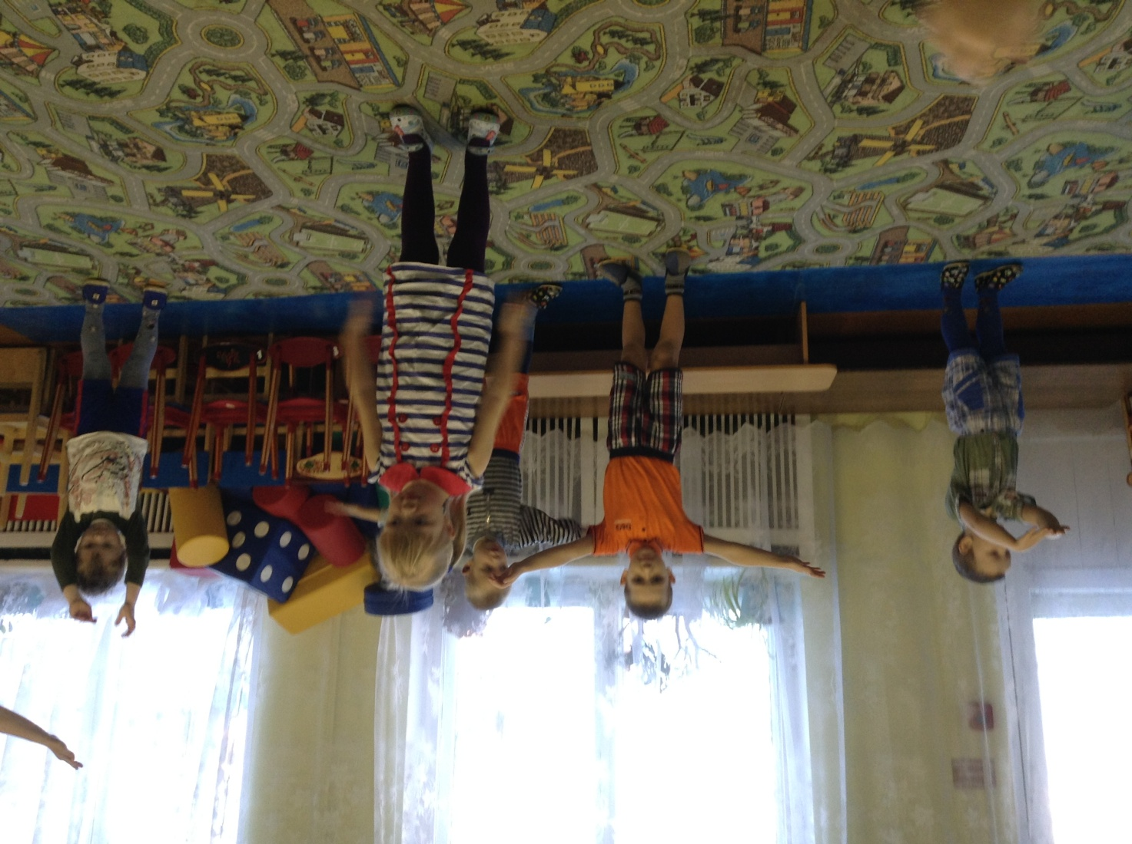
Развитие общей моторики.

Slide 7
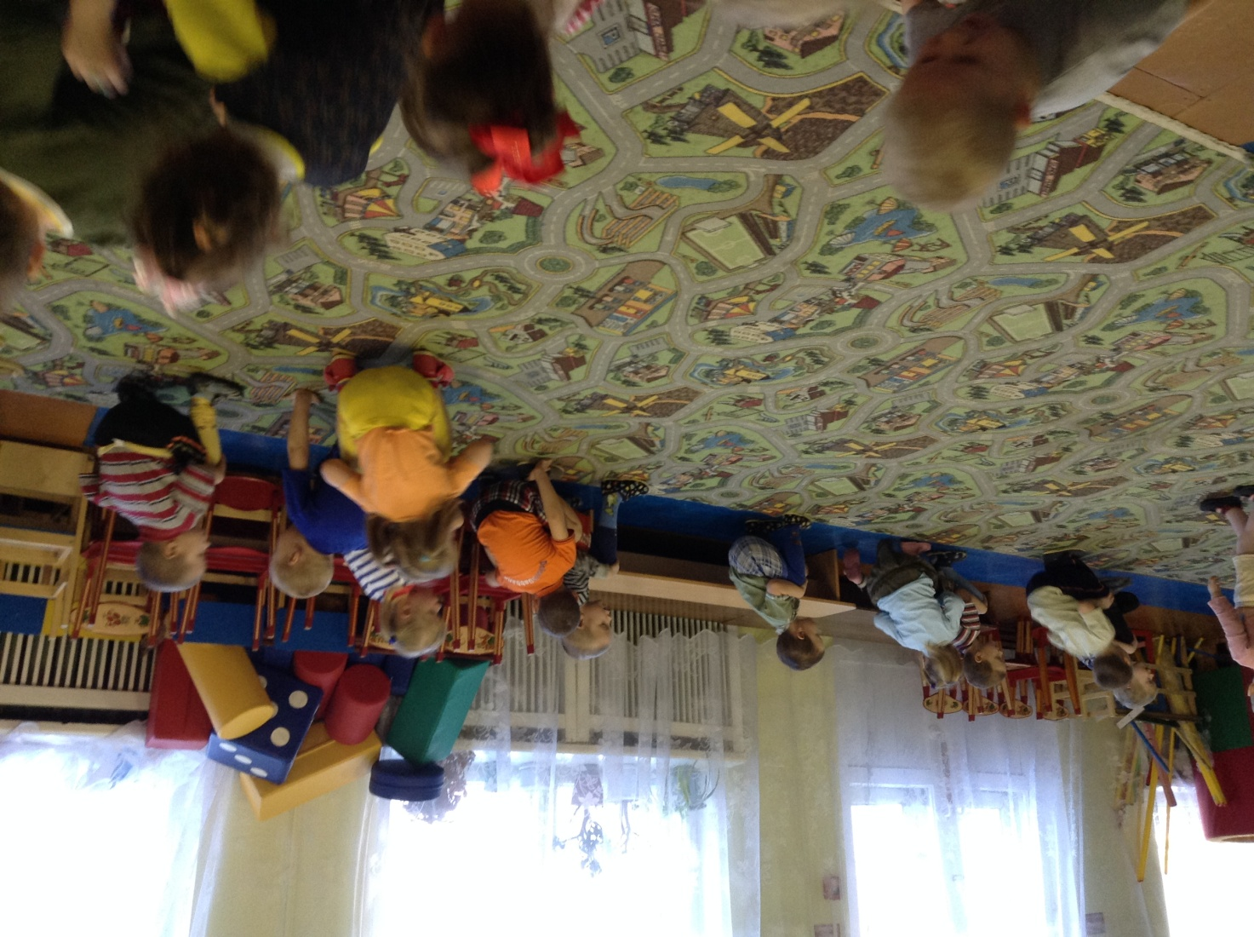
Работа над темпом и ритмом.

Slide 8
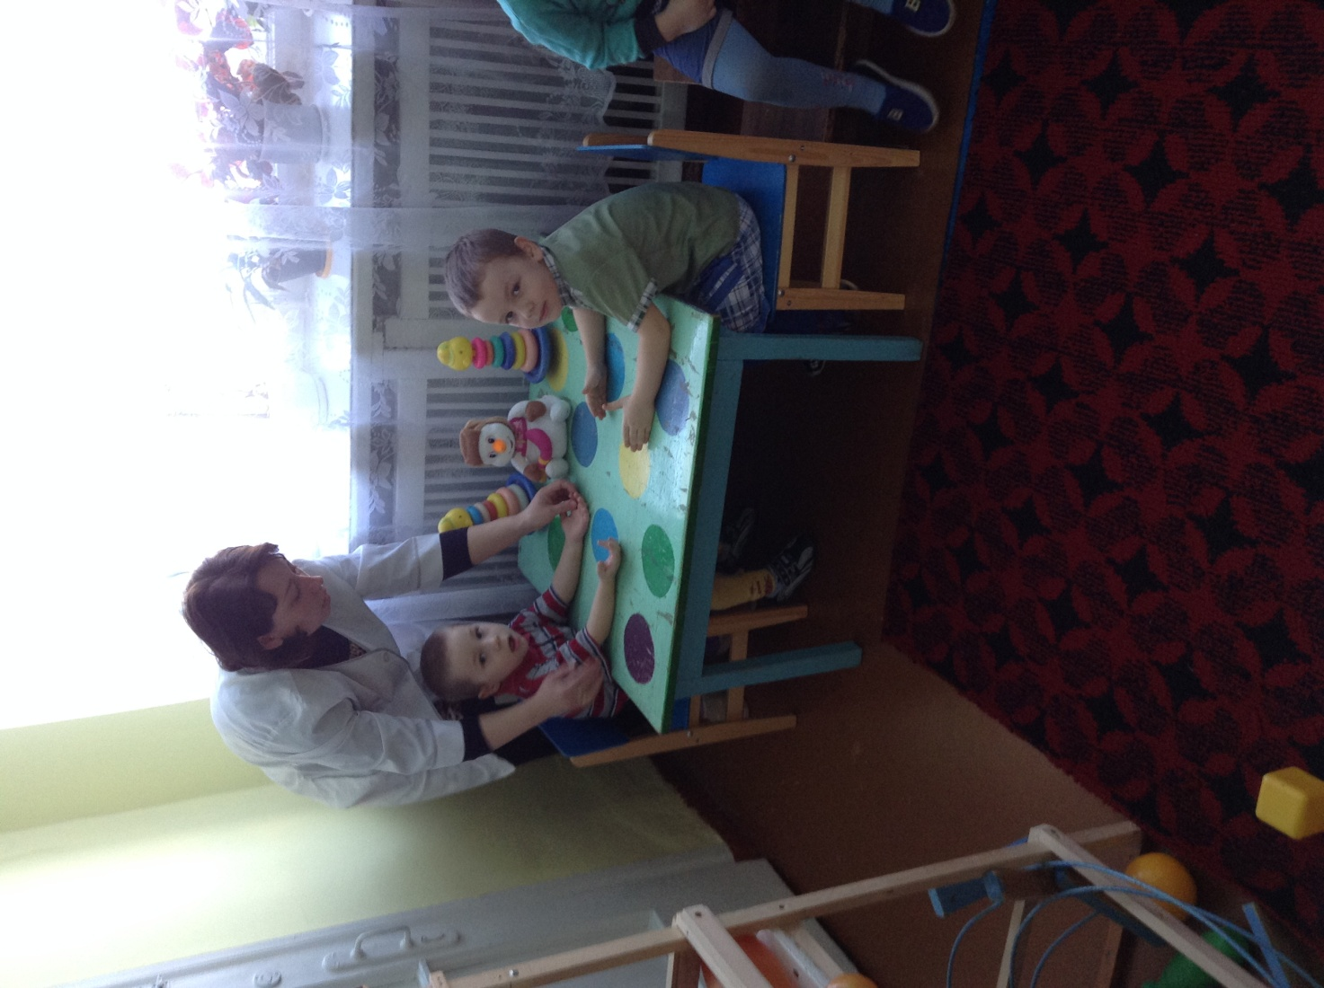
Развитие мелкой моторики.

Slide 9
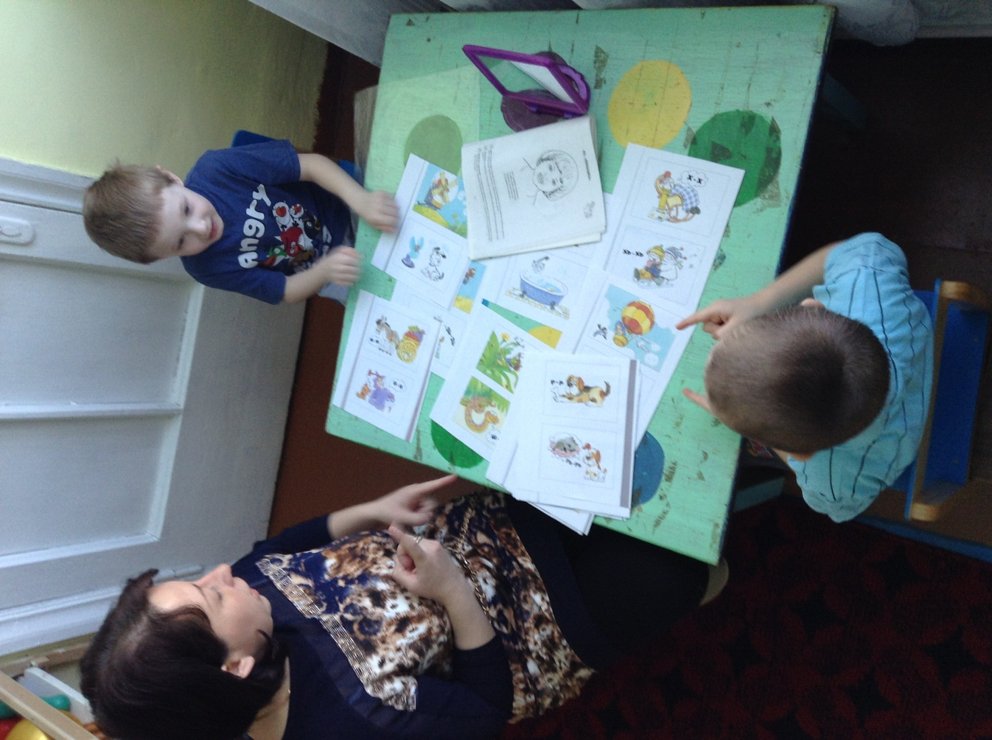
Развитие тонкой моторики.

Slide 10
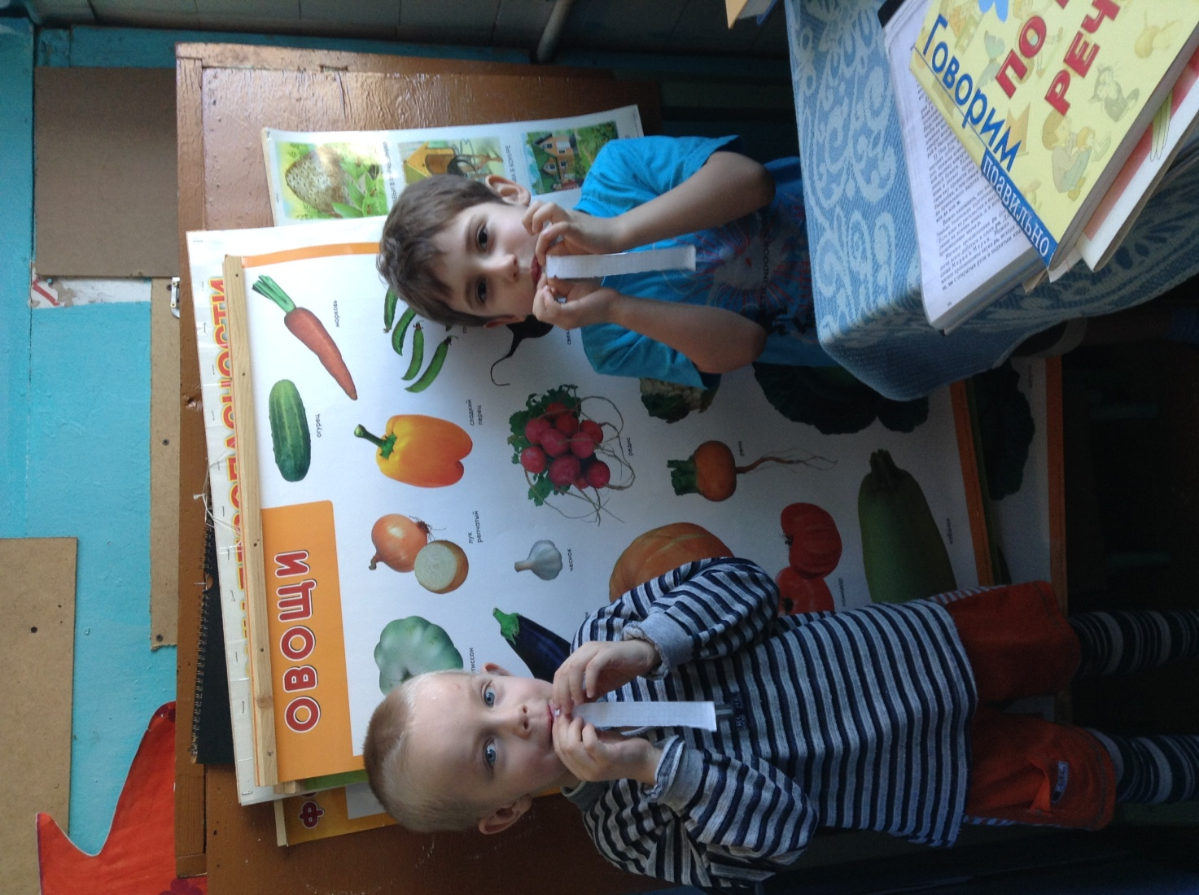
Развитие дыхания.

Slide 11
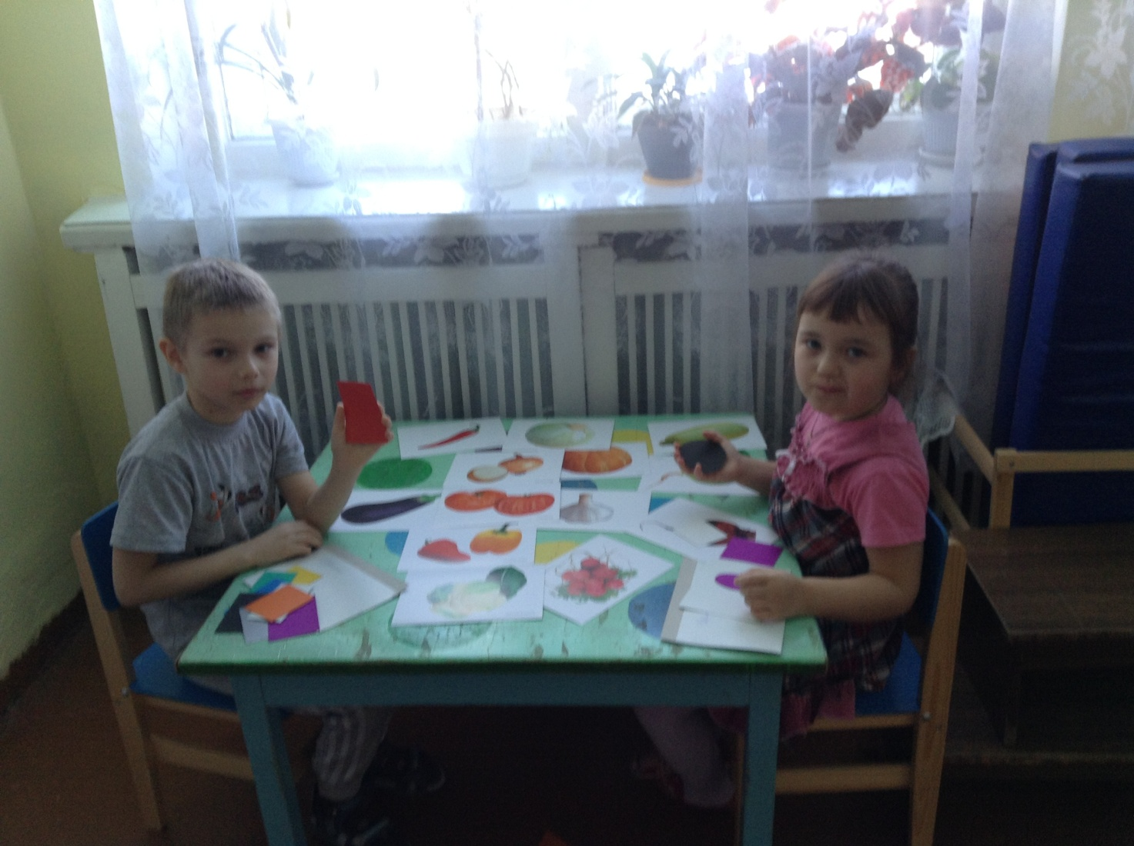
Подбор прилагательных к существительным.

Slide 12
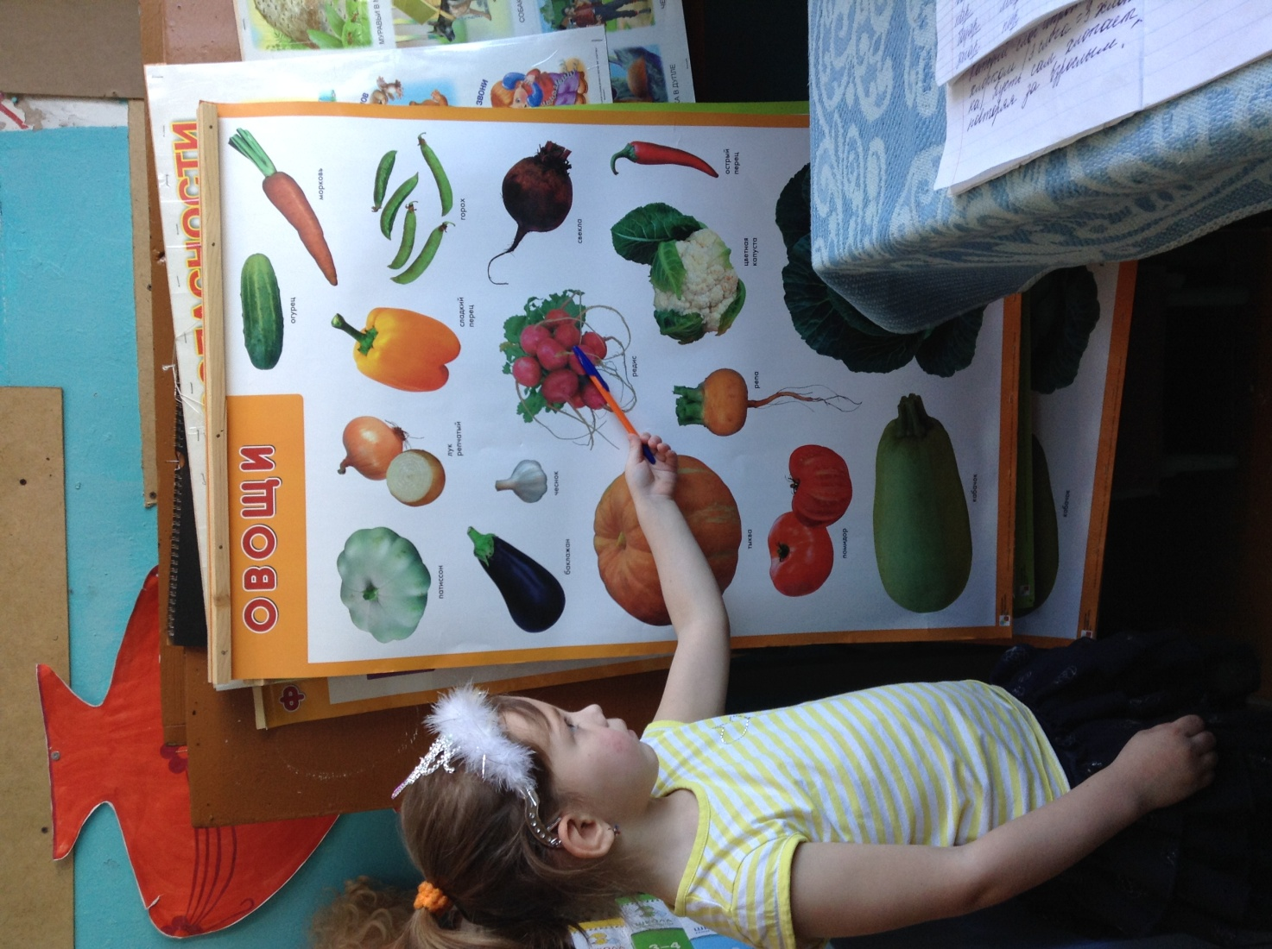
Составление описательного рассказа об овощах.

Slide 13
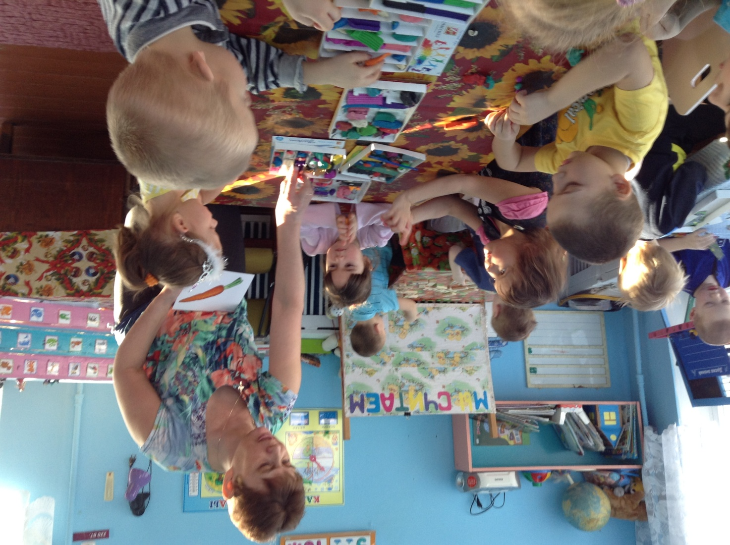
Преемственность в работе логопеда и воспитателя детского сада.

Slide 14
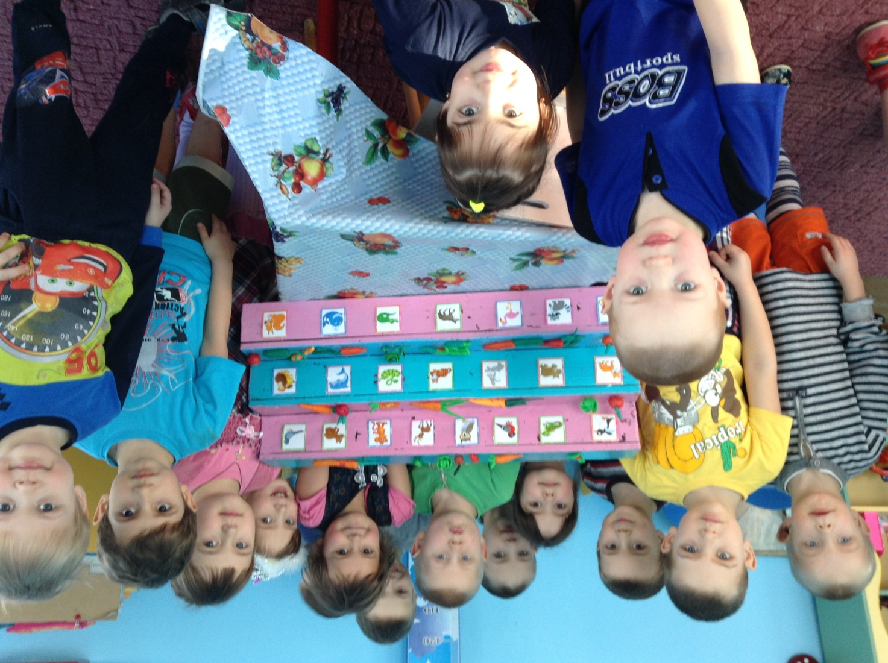
Выставка детских работ –лепка овощей.

Slide 15
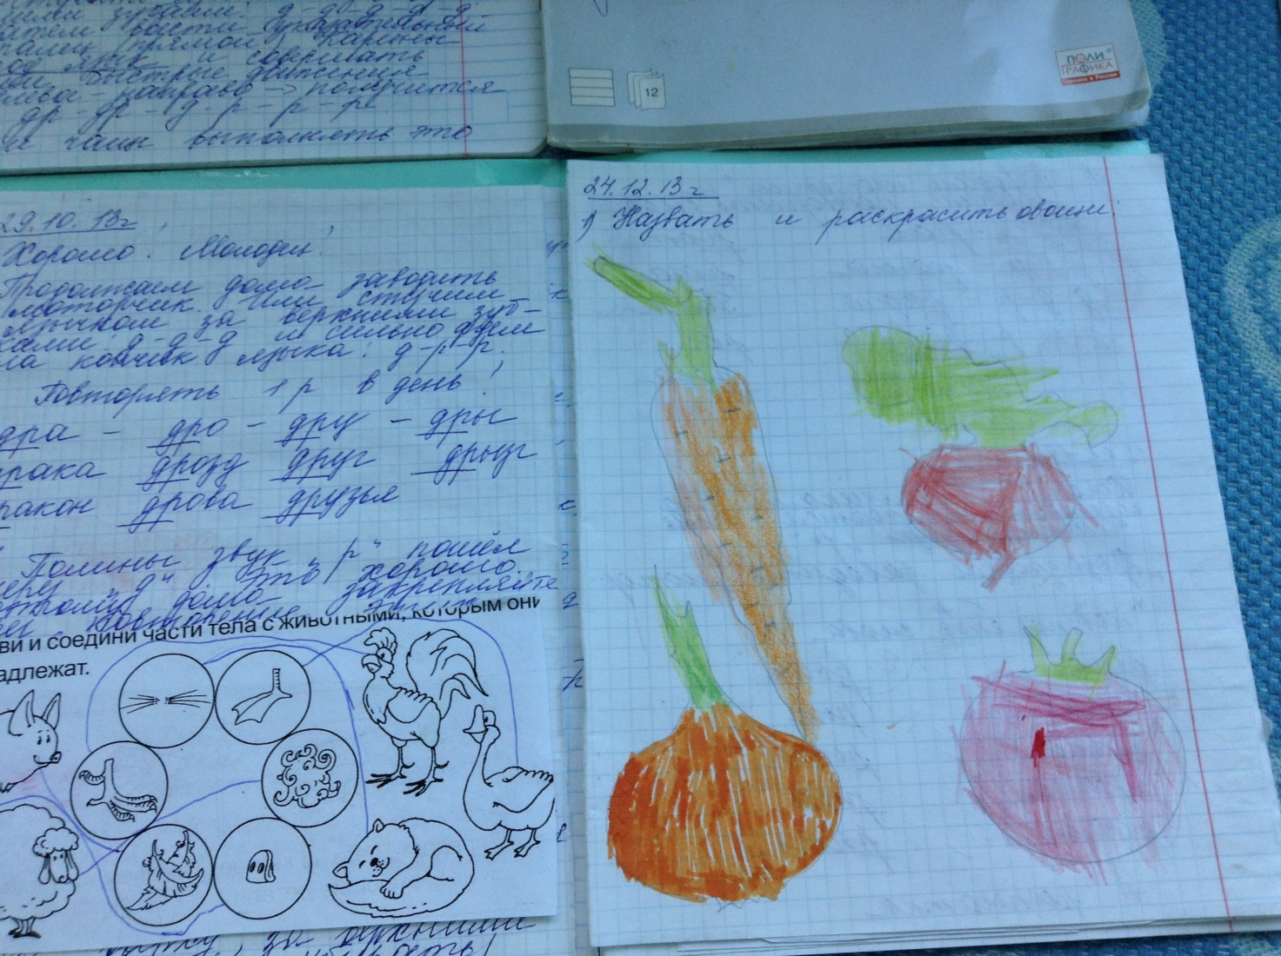
Помощь родителей при выполнении домашнего задания- раскрашивание овощей.

Slide 16
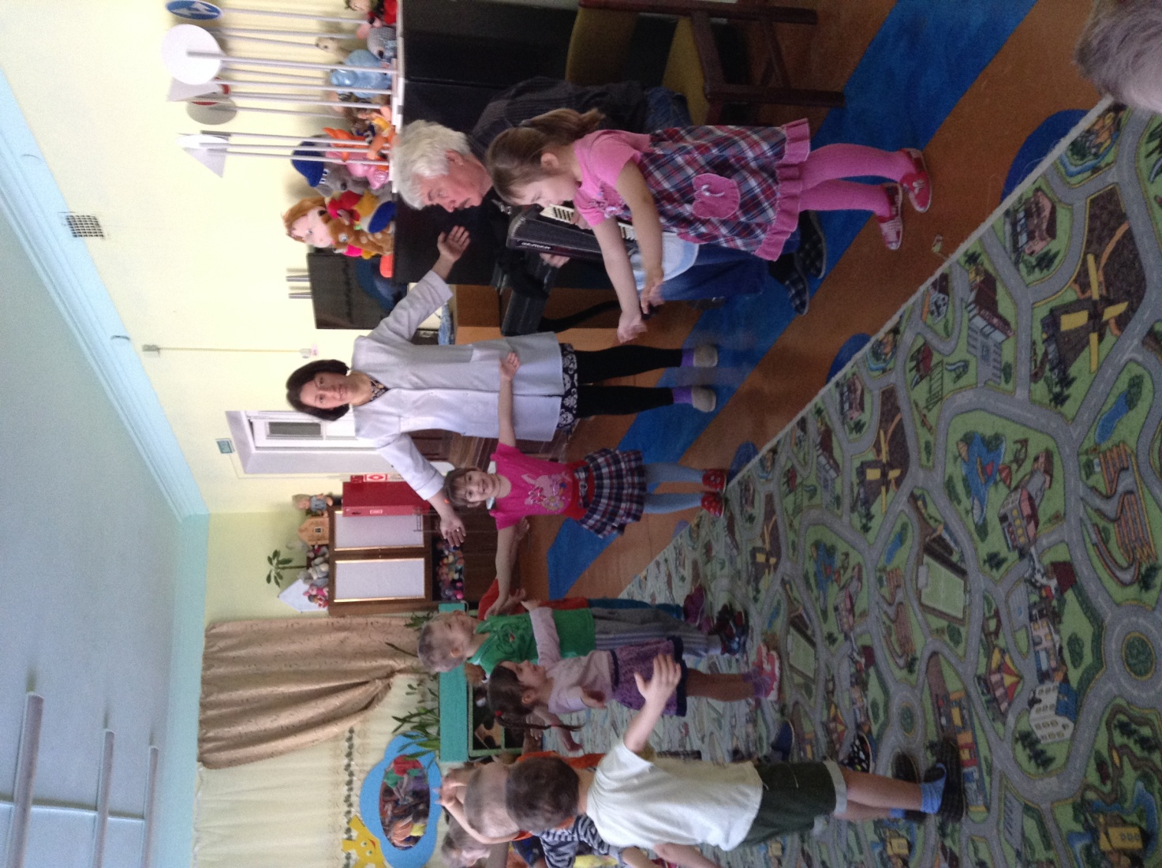
Элементы логоритмики вместе с музыкальным работником.

Slide 17
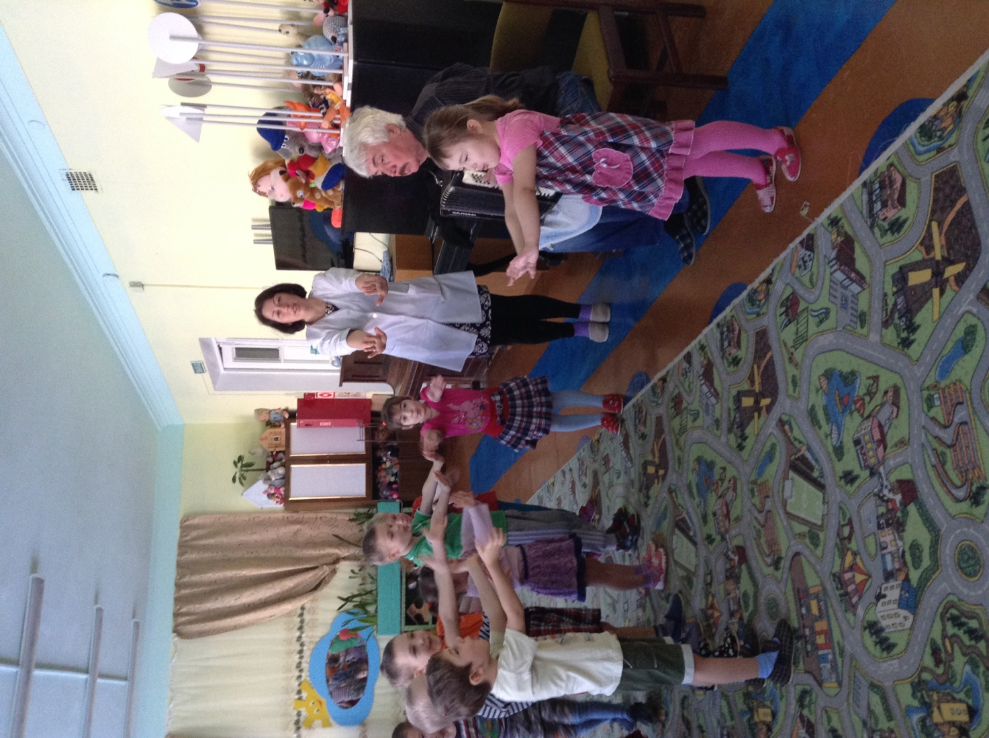
Помощь музыкального руководителя при проведении занятий.

